Slide 1

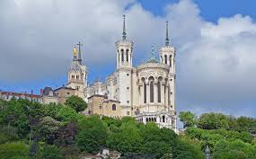
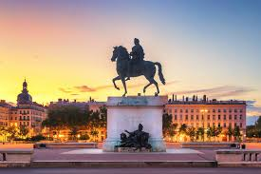
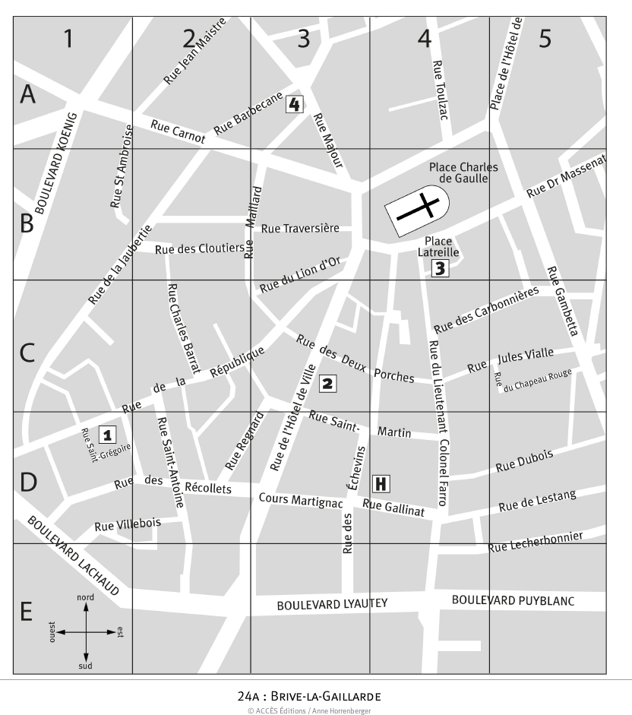

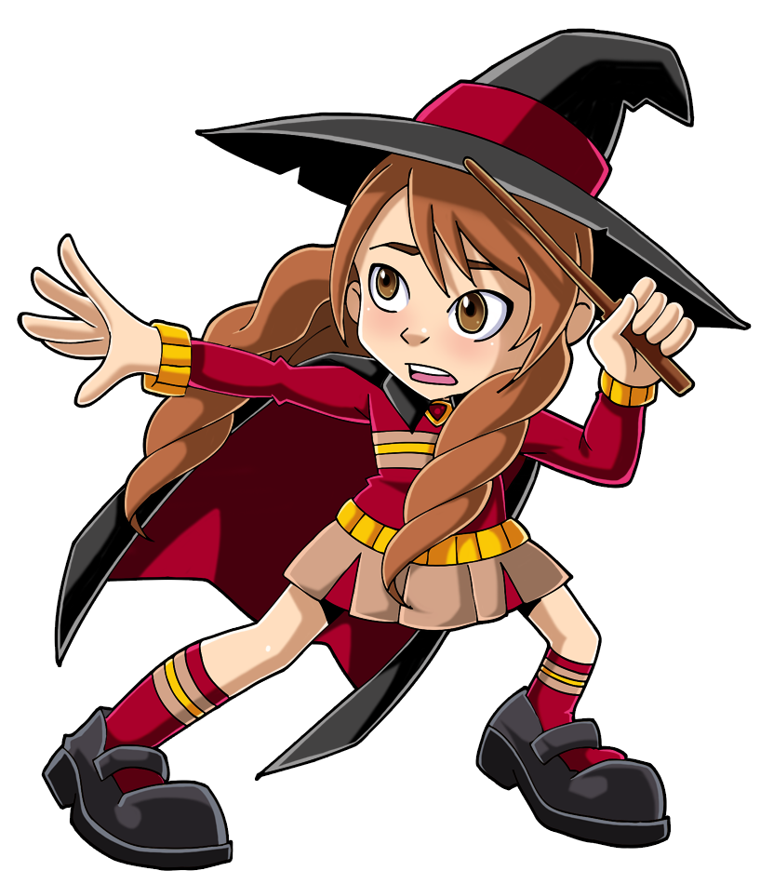
Se repérer en France
Vidéo
L’espace 2
1. Se repérer sur une carte
Les centres villes ont différents fonctions, notamment la restauration. On y trouve aussi d’autres services : des magasins, des parcs, des musées, des équipements sportifs.
Pour mieux se repérer on utilise des plans. Sur chaque plan on trouve les 4 points cardinaux : Nord, Sud, est, ouest.
Le Lexique 2
Itinéraire
Signification des symboles (formes et couleurs) d’une carte ou d’un plan.
Légende
Parcours fait par une personne pour aller d’un point à un autre
Je sais ce qu’est un centre ville
Je sais ce que l’on peut trouver dans un centre ville.
Je connais les 4 points cardinaux
Je sais me déplacer sur un plan d’un centre ville (aller de A vers B et dire les rues et où je tourne)
Je sais dire ou se trouve chaque lieu en utilisant le quadrillage.
Je sais placer Lyon et Paris sur la carte de France et je sais nommé 2 monuments de Lyon.
Jeu : Les pays frontaliers
Je me prépare au test 1
Je sais colorier proprement une carte.
Je sais faire une légende de la carte.
Je sais placer Les villes de Bordeaux, Toulouse, Montpellier.
Je connais les mer et les océans autour de la France.
Je connais la définition de légende, itinéraire et carte
Je me prépare au test 2
1

Slide 2
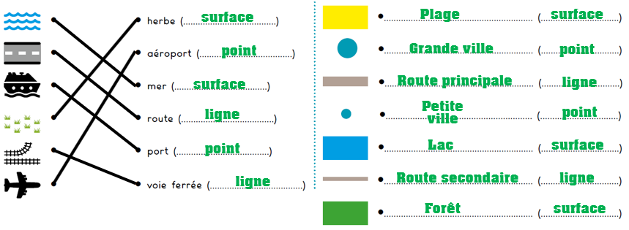




2
2. Se repérer sur la carte de France
Une carte est une représentation simplifiée de la réalité d’un espace. La légende explique les différents symboles qui sont utilisés dans la carte.
-Des points représentent des lieux (villes, hôtels…)
-Des lignes représentent les transports et les déplacements.
-Des surfaces qui représentent des endroits.
Les formes et les couleurs de ces symboles répondent à une certaine logique (bleu = eau, jaune= sable, vert= herbes ou forêts…)
Jeu : Les mers et océans
Vidéo océan et mers
Le Lexique 3
Mer
Qui se rapporte au bord de mer.
Océan
Façon dont sont positionnés des éléments dans l’espace.
Littoral
Ensemble des personnes présentes dans un lieu
Population
Vaste étendue d’eau salée qui occupe la plus grande partie de la terre.
Répartition
Etendue d’eau salée qui occupe une partie de la terre.
Vidéo : océans et continents
Je sais où s’installe la population.
Je connais la définition des mots littoraux, répartition, océans, mers.
Je sais placer les océans du monde et les mers autour de la France.
Je sais pourquoi les gens s’installent sur les littoraux mais pas dans certains endroits du monde.
Je sais identifier les continents sur la terre.
Je me prépare au test 3
Jeu : océans et continents

Slide 3

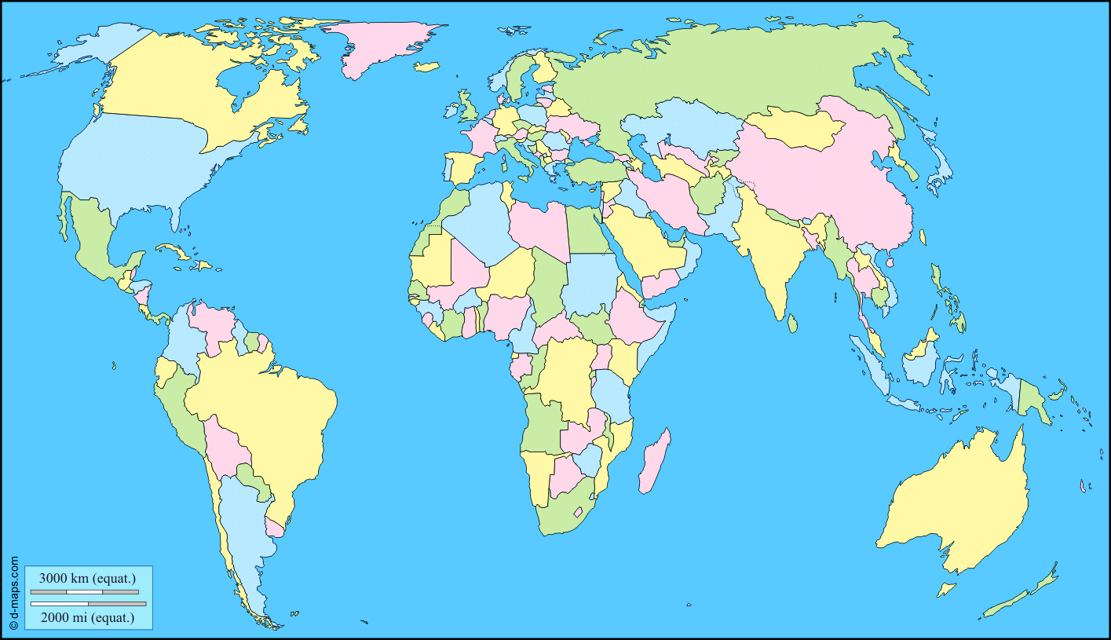
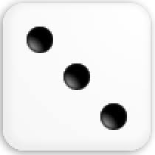
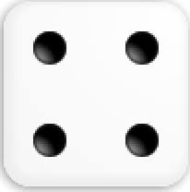

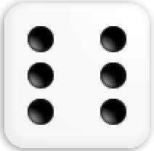


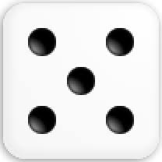
3
3. La répartition de la population dans le monde
La population s’installe souvent sur les littoraux (pour la pêche, la navigation…). Elle est plus rare lorsqu’il y a des contraintes naturelles (montagne, climat trop chaud ou trop froid…).
En Océanie, il y a surtout des iles avec une vie littorale développée et un intérieur du pays plutôt vide (montagne, désert).
Dans le Monde, il y a 5 océans : l’Océan atlantique, l’Océan pacifique, l’Océan indien, l’Océan glacial arctique, l’Océan austral (ou Océan glacial antarctique).
La France est entourée d’un océan (l’Atlantique) et de trois mers (la Méditerranée, la Manche, la Mer du Nord).
Petit conseil : Lis puis ferme les yeux pour te réciter, fais-toi poser des questions par tes parents, tes copains…
Comme à l’école : le jeu des dés
Géo
Pays, continents, océans
Pour papa et maman: C’est un jeu que nous faisons en atelier. D’abord cache les réponses. Ensuite prends si 6 dés. Il suffit de remettre la bonne face au bon endroit. Ensuite on regarde les réponses pour vérifier.
Consigne : Place les dés au bon endroit et sur la bonne face en fonction du continent
Si L'Europe est à gauche je place le dé face 1 dans la case au bon endroit.
Aide : leçon de géographie sur les pays d’Europe
L'Europe 4. L’Antarctique
L’Asie 5. L’Océanie
L’Amérique du nord 6. L’Afrique

Slide 4
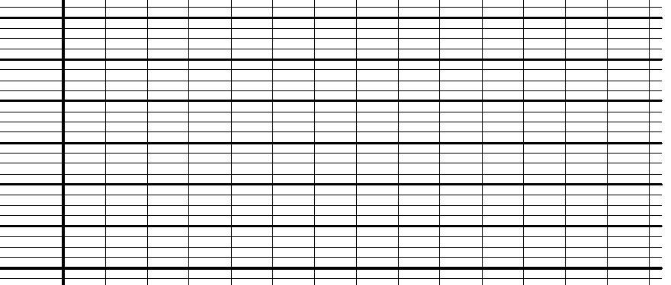
Se repérer en France
Vidéo
L’espace 2
1. Se repérer sur une carte
Le Lexique 2
Itinéraire
Signification des symboles (formes et couleurs) d’une carte ou d’un plan.
Légende
Parcours fait par une personne pour aller d’un point à un autre
Je sais ce qu’est un centre ville
Je sais ce que l’on peut trouver dans un centre ville.
Je connais les 4 points cardinaux
Je sais me déplacer sur un plan d’un centre ville (aller de A vers B et dire les rues et où je tourne)
Je sais dire ou se trouve chaque lieu en utilisant le quadrillage.
Je sais placer Lyon et Paris sur la carte de France et je sais nommé 2 monuments de Lyon.
Jeu : Les pays frontaliers
Je me prépare au test 1
Je sais colorier proprement une carte.
Je sais faire une légende de la carte.
Je sais placer Les villes de Bordeaux, Toulouse, Montpellier.
Je connais les mer et les océans autour de la France.
Je connais la définition de légende, itinéraire et carte
Je me prépare au test 2
1

Slide 5
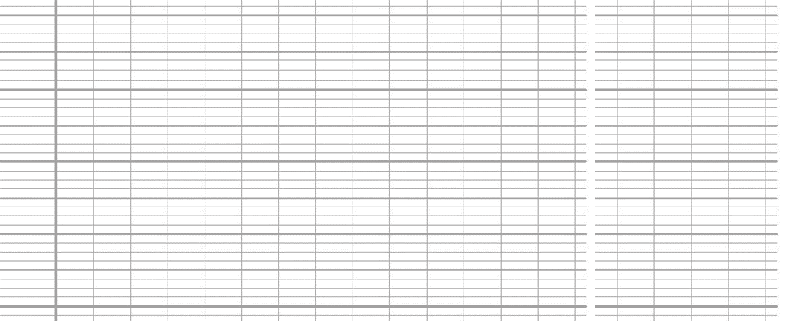
2
2. Se repérer sur la carte de France
Jeu : Les mers et océans
Vidéo océan et mers
Le Lexique 3
Mer
Qui se rapporte au bord de mer.
Océan
Façon dont sont positionnés des éléments dans l’espace.
Littoral
Ensemble des personnes présentes dans un lieu
Population
Vaste étendue d’eau salée qui occupe la plus grande partie de la terre.
Répartition
Etendue d’eau salée qui occupe une partie de la terre.
Vidéo : océans et continents
Je sais où s’installe la population.
Je connais la définition des mots littoraux, répartition, océans, mers.
Je sais placer les océans du monde et les mers autour de la France.
Je sais pourquoi les gens s’installent sur les littoraux mais pas dans certains endroits du monde.
Je sais identifier les continents sur la terre.
Je me prépare au test 3
Jeu : océans et continents

Slide 6
3
3. La répartition de la population dans le monde
Comme à l’école : le jeu des dés
Géo
Consigne : Place les dés au bon endroit et sur la bonne face en fonction du continent
Si L'Europe est à gauche je place le dé face 1 dans la case au bon endroit.
Pour papa et maman: C’est un jeu que nous faisons en atelier. D’abord cache les réponses. Ensuite prends si 6 dés. Il suffit de remettre la bonne face au bon endroit. Ensuite on regarde les réponses pour vérifier.
Aide : leçon de géographie sur les pays d’Europe
L'Europe 4. L’Antarctique
L’Asie 5. L’Océanie
L’Amérique du nord 6. L’Afrique

